Slide 1
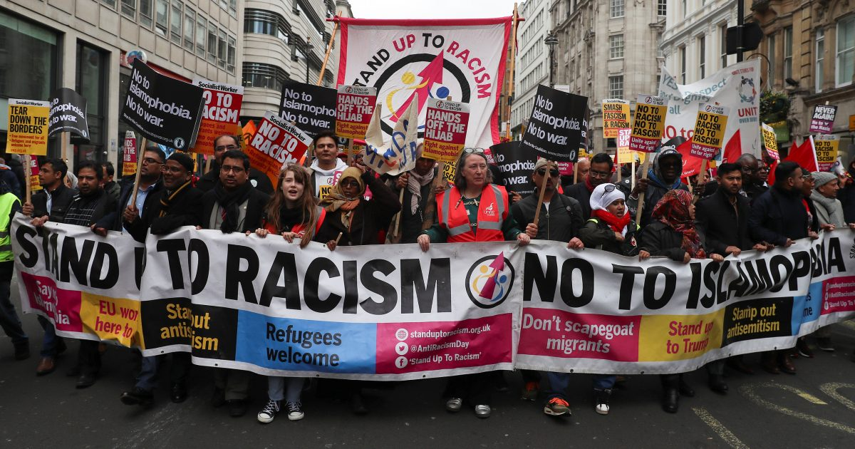
PROTICIZINECKÉ ÚTOKY V NOVÝCH SPOLKOVÝCH ZEMÍCH PO SJEDNOCENÍ NĚMECKA
Martin Beneš

Slide 2
Úvod
Kontext sjednocení a „nových spolkových zemí“
Cizinci v NDR
Hlavní příčiny rasismu a xenofobie
Nárůst xenofobie a rasismu po sjednocení
Proticizinecké útoky: čísla a příklady 90. let
Politické souvislosti
Srovnání Riesa vs. Hoyerswerda
Spirale der Schrumpfung
Film – Wir sind jung. Wir sind stark.
Shrnutí

Slide 3
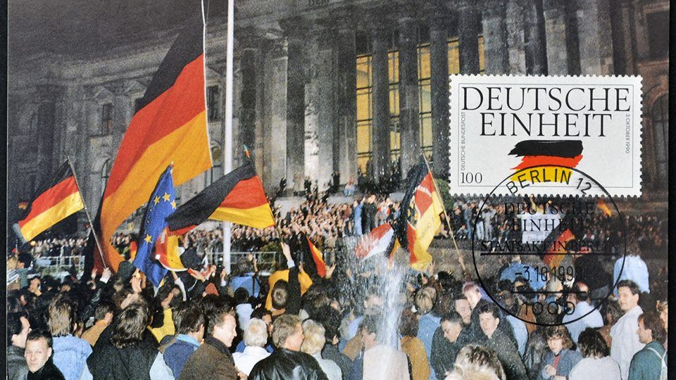
Kontext sjednocení a „nových spolkových zemí“
1990 – sjednocení Německa, rozpad NDR
Hospodářský kolaps na východě
Nárůst nezaměstnanosti, ztráta perspektiv
Sociální a kulturní šok z přechodu na tržní ekonomiku
Absence demokratických struktur
Rozdíl východoněmecké zkušenosti s identitou a vinou
NDR = „antifašistický stát“
Cizinci jako obětní beránek
Notes:
V roce 1990 došlo ke sjednocení Německa – k události, kterou mnozí považují za jeden z historických vrcholů 20. století. Oficiálně se mluvilo o návratu k jednotě, v praxi však šlo spíše o anexi Západu na Východ, která znamenala zásadní zlom v každodenní realitě obyvatel bývalé NDR.
S pádem režimu se zhroutil i celý ekonomický systém. Podniky byly zavírány nebo privatizovány, nezaměstnanost raketově rostla, a v mnoha městech a regionech se začala šířit bezvýchodná frustrace. Pro mnoho lidí to znamenalo ztrátu nejen příjmů, ale i smyslu a struktury života, protože pracoviště bylo často centrem společenského a komunitního dění.
Celý tento přechod k tržní ekonomice byl rychlý, tvrdý a sociálně necitlivý.
K tomu se přidává kulturní rozměr – zatímco západní Německo prošlo bolestným, ale důležitým vyrovnáním se s nacistickou minulostí, NDR se odkazovala na svůj antifašistický základ a jakoukoliv vlastní vinu odmítala. To znamená, že její obyvatelé neměli vnitřní nástroje pro reflexi rasismu nebo antisemitismu.
V takovém prostředí se pak cizinci velmi snadno stali obětními beránky – ne proto, že by jich bylo mnoho, ale právě proto, že byli jiní, rozpoznatelní a zranitelní.

Slide 4
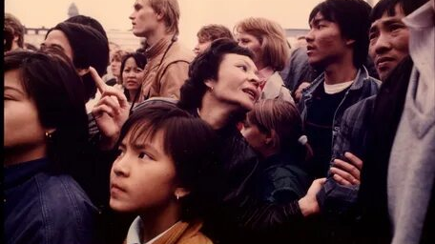
Cizinci v NDR
V NDR žilo před rokem 1990 jen cca 1 % cizinců
Gastarbeitři z Vietnamu, Kuby, Mosambiku, Polska,…
oddělení od společnosti
Žádná vize integrace, pouze pracovní využití
Naprostá izolace cizinců → žádná sociální zkušenost většinové společnosti
Hanlivé označování („Fidschis“, „Kanaken“) → tabuizace skutečného rasismu
Notes:
I když se o tom dnes příliš nemluví, v NDR žilo před rokem 1990 pouze asi 1 % cizinců. Šlo především o pracovní migranty z Vietnamu, Mosambiku, Kuby nebo Polska, kteří byli přijímáni na základě bilaterálních smluv. Tito tzv. gastarbeitři nebyli zváni k integraci – byli považováni za dočasnou pracovní sílu.
Žili odděleně od německého obyvatelstva, často v ubytovnách na okraji měst. Neměli možnost se s místními sblížit, jejich děti nesměly chodit do běžných škol, ženy nesměly zůstat v případě těhotenství. Společnost je ignorovala – a stát to podporoval.
Neprobíhala žádná jazyková nebo kulturní příprava, žádná média, žádné mosty mezi komunitami. Zkrátka absence jakékoli vize soužití.
V běžném jazyce se navíc objevovala hanlivá označení – jako „Fidschis“ pro Vietnamce nebo „Kanaken“ pro všechny neevropské cizince. Rasismus byl sice veřejně tabuizován, ale o to více zakořeněn v každodenní praxi.
Zásadní je, že většinová společnost neměla žádnou zkušenost se soužitím s cizinci – a když po roce 1990 začali do regionu přicházet žadatelé o azyl a uprchlíci, byli vnímáni jako něco úplně nového a potenciálně ohrožujícího. Strach z neznámého tak měl velmi plodné podhoubí.

Slide 5
Hlavní příčiny rasismu a xenofobie
V NDR byli cizinci izolováni a „neviditelní“
Nedostatek zkušeností s diverzitou
Neexistence občanské společnosti
Neproběhla reflexe nacismu
Notes:
Abychom porozuměli nárůstu rasismu ve východním Německu po roce 1990, je potřeba se podívat na hlubší příčiny, které se formovaly už v předchozích desetiletích.
Cizinci byli v NDR „neviditelní“ – fyzicky i symbolicky. Většina obyvatel je téměř vůbec nepotkávala, a pokud ano, tak pouze jako anonymní pracovní sílu. Společenský kontakt prakticky neexistoval.
Tím pádem chyběla i zkušenost s kulturní diverzitou, chyběla empatie, chyběla znalost „toho druhého“.
Kromě ekonomické, socioekonomické a faktory skupinové identity -> vyšší intolerance
Navíc, jak už jsem zmiňoval, NDR se stylizovala do role antifašistického státu, a tudíž nikdy nepodstoupila vnitřní konfrontaci s nacistickou minulostí. Oproti tomu SRN si touto bolestivou reflexí prošla – skrze soudy a veřejný diskurz. Východ toto odmítl jako problém Západu.
Když tedy po sjednocení přišla náhlá konfrontace s realitou moderní, multikulturní společnosti, reakce nebyla informovaná – byla instinktivní, obranná a často agresivní.

Slide 6
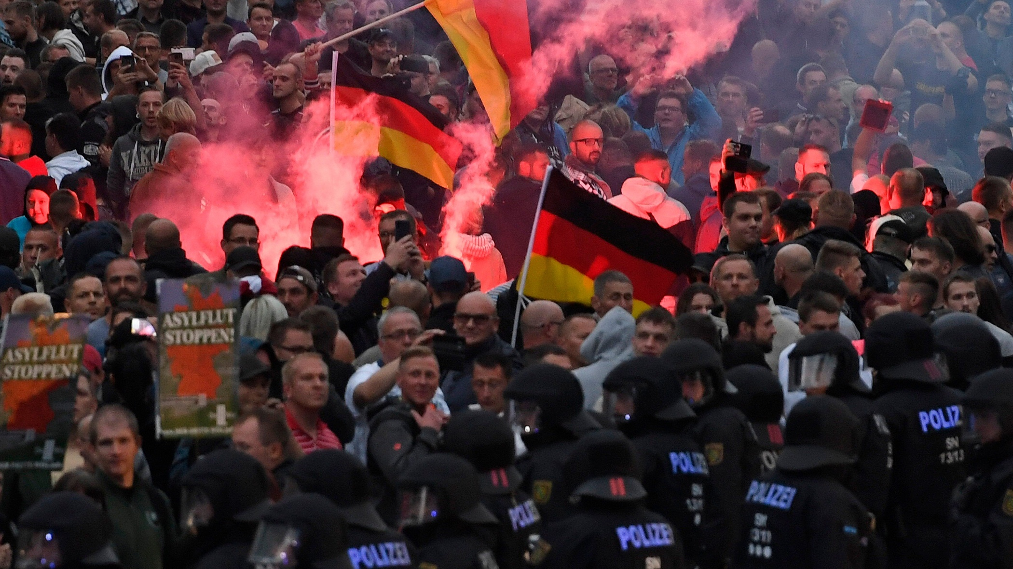
Nárůst xenofobie a rasismu po sjednocení
Pád režimu, masová emigrace, pád zdi → "Die Wende"
Cizinci zůstávají bez ochrany, firmy je propouštějí
Růst nezaměstnanosti, chaos, ztráta smyslu struktur → konflikty s cizinci
Nárůst pravicového násilí a radikalizace společnosti
Tisíce útoků na cizince (1990–1994)
Notes:
Roky 1989–1991 byly pro východní Němce obdobím hlubokého zlomu. Hovoří se o tzv. „Die Wende“ – změně, který přinesl ztrátu jistot a zároveň nejasnou budoucnost. Co s nimi teď?
V tomhle hospodářském chaosu jsou teď zcela nepotřebnými. Cizinci, kteří zde zůstali, byli najednou vnímáni jako přebyteční.
Firmy je přestaly potřebovat, právní rámce je nechránily, stát nebyl připraven nabídnout pomoc. X Drastické zacházení Zvýšení ceny bydlení ze 30 na 500 marek a při neplacení opustit zem.
Zhroutily se dosavadní struktury – nejen ekonomické, ale i sociální: instituce, pravidla, ale i nepsané normy každodennosti. Tím se uvolnil prostor pro extrémní postoje.
Do toho vstoupily pravicové skupiny, skinheadské gangy a nacionalistická rétorika. Vznikla radikalizovaná subkultura mládeže, která v cizincích viděla hrozbu.
Do roku 1994 došlo k tisícům útoků na cizince – od verbálních výpadů přes výtržnosti až po žhářské útoky. V řadě případů nešlo o spontánní činy, ale o plánované násilí s tichým souhlasem části společnosti.

Slide 7
Proticizinecké útoky: čísla a příklady 90. let
Požáry azylových domů, útoky skinheadů, slabá reakce policie
Počet trestných činů prudce vzrostl: z 250 (1987) na 6 336 (1991)
Případy brutality (Lübeck, Magdeburg, Hoyerswerda…)
Zesílení antisemitismu, homofobie, islamofobie
Politici často mlčeli nebo reagovali neúčinně
70 % dotázaných cizinců obětí diskrimace
Notes:
Do roku 93 dostalo pouze 5 % žadatelů o azyl dostalo oficiální povolení k pobytu. i v důsledku toho se více lidí kumuluje ve velkých centrech na kraji měst.
Zatímco v roce 1987 bylo v celém Německu evidováno 250 trestných činů motivovaných nenávistí, o čtyři roky později – tedy v roce 1991 – už jich bylo 2427. Tedy skoro 10násobný nárůst.
1991 zabití mosambického gastarbeitera na velikonoční sobotu
92 pobodán Vietnamský gasterarbeit a 50 příhlíželo (omluvenou černým obchodem s cigaretami)
A Magdeburg 1994, kde bylo v ulicích brutálně napadeno několik afrických mužů – 150 mladíků je pronásledovalo a mlátilo, zatímco přihlížela lhostejná veřejnost.
Lübeck 1996 – požár azylového domu, při kterém zemřelo několik lidí. Ačkoliv vše nasvědčovalo tomu, že oheň založil jeden z rezidentů, tehdejší prezident von Weizsäcker hned veřejně prohlásil, že šlo o rasistický čin.
Tyto případy nebyly výjimkou, ale součástí vzorce. A co bylo ještě závažnější – reakce institucí byly často pomalé, slabé nebo úplně chyběly.
Z průzkumu v Kolíně nad Rýnem - Nejméně oblíbení jsou Turci, 70 % všech dotázaných cizinců obětí diskrimace nebo slovního napadání (1/5 fyzicky napadena)

Slide 8
Politické souvislosti
Politici reagovali pomalu nebo nepřiměřeně
Azylová reforma 1993 – restrikce jako výsledek nátlaku
Pasivita policie a úřadů v některých městech
Politická rozhodnutí nebyla neutrální – přilévala olej do ohně
Přidělení 20 % azylantů do východních zemí → bez infrastruktury
Politika není příčinou násilí, může jej zabrzdit nebo akcelerovat
Notes:
Když se bavíme o příčinách protiimigrantského násilí, musíme se podívat také na roli státní a lokální politiky.
Reakce politiků na rostoucí násilí byly velmi často pomalé, nedostatečné, nebo zcela chybějící. Namísto toho, aby vláda jasně deklarovala nulovou toleranci vůči rasistickému násilí, debatovalo se o zpřísnění azylové politiky.
V roce 1993 došlo ke změně ústavy, která významně omezila právo na azyl. To v praxi vyslalo signál, že násilí „funguje“.
Dalším problémem bylo rozhodnutí přerozdělit žadatele o azyl mezi všechny spolkové země – a přidělit 20 % z nich do nových spolkových zemí, tedy do východního Německa. Problém byl, že tyto regiony neměly žádnou infrastrukturu, zkušenosti ani připravené obyvatelstvo.
Přidáme-li k tomu pasivitu policie, rozpočtové škrty, nedůvěru veřejnosti ve stát a symbolické přešlapy (jako např. to, že kancléř Kohl odmítl účast na pohřbu obětí žhářského útoku), dostáváme velmi znepokojivý obraz.
X Sasko (líheň neonacistů) velké zmírnění. Jinde prostě vyčkali než vyprší jejich smlouvy vystěhovali je a poslali domů. Návrat zpět pro ně nemožný (opuštění své rodné země -> hrozba vězení
červen 95 dohoda o repatriace 40 000 Vietnamců - 95-96 100 milionů marek
Jak říká Ireland: politika není jen příčinou násilí – je jeho zprostředkovatelem. Může ho buď brzdit, nebo akcelerovat.

Slide 9
Srovnání měst Riesa vs. Hoyerswerda
Obě města: podobná nezaměstnanost, počet cizinců, přítomnost skinheadů
Hoyerswerda: útoky s masovou podporou
Riesa: klid, aktivní prevence a komunikace
Lokální politika = rozhodující faktor
Důraz na „political opportunity structures“
Notes:
Roger Karapin se ve své studii z roku 2002 ptá: proč došlo v některých městech k násilí a v jiných nikoliv – přestože socioekonomická situace byla srovnatelná?
Porovnává dvě města ve východním Německu: Hoyerswerdu, kde v roce 1991 došlo k brutálnímu pogromu na azylanty a zahraniční dělníky, a Riesu, kde žádné násilí nenastalo.
Přitom obě města měla podobnou míru nezaměstnanosti, přítomnost cizinců i extremistických skupin.
Klíčem k rozdílu byla podle Karapina lokální politika. V Hoyerswerdě byly úřady pasivní, policie nezasáhla, a veřejnost se s násilím ztotožnila. V Riesě naopak město aktivně pracovalo s komunitou, informovalo, zapojovalo veřejnost, a především: přítomnost cizinců nevnímalo jako hrozbu, ale jako fakt, se kterým se musí pracovat.
Karapin používá termín „political opportunity structures“ – tedy struktury příležitostí k politickému jednání. Tam, kde společnost nabídne prostor k participaci a k vyjádření obav jinak než násilím, je mnohem menší riziko eskalace.
Z této komparace plyne důležitá lekce: násilí není nevyhnutelné – vzniká tam, kde je tolerováno nebo přehlíženo.

Slide 10
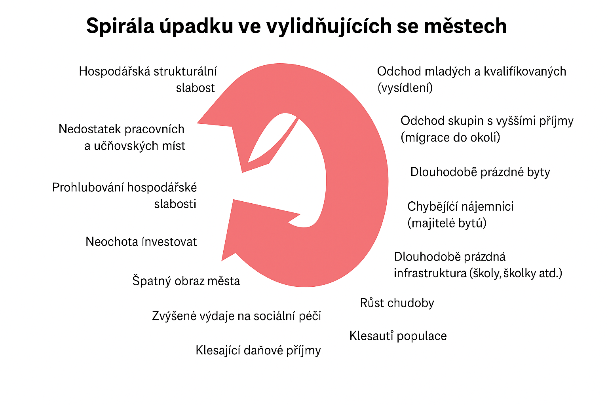
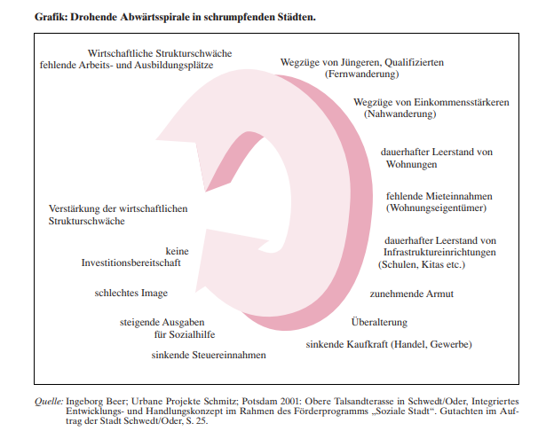
Spirale der Schrumpfung
Odliv obyvatelstva → úpadek infrastruktury
Vznik opuštěných měst a čtvrtí
Ztráta smyslu místa a identity
Ekonomická deprivace = živná půda pro frustraci
Notes:
Christine Hannemannová přichází ve své práci s důležitým strukturálním rámcem – takzvanou „spirálou úpadku“, která postihuje mnoho měst ve východním Německu po roce 1990.
Proces začíná odchodem obyvatelstva – především mladých, kvalifikovaných lidí, kteří míří za prací do západních regionů.
To vede k úpadku infrastruktury – uzavírají se školy, školky, obchody, snižuje se kvalita služeb. Dále roste chudoba, stárne populace, klesá kupní síla, a města začínají chátrat.
Tento urbanistický kolaps je podle Hannemannové spojen s vnitřní dezintegrací společnosti – obyvatelé ztrácejí smysl místa, identitu a důvěru ve stát.
A v takovém prostředí – kde vládne frustrace, izolace a nedostatek perspektiv – se velmi snadno daří radikalizaci a jednoduchým narativům o vnějších vinících.
Ekonomická deprivace se stává živnou půdou pro frustraci.

Slide 11
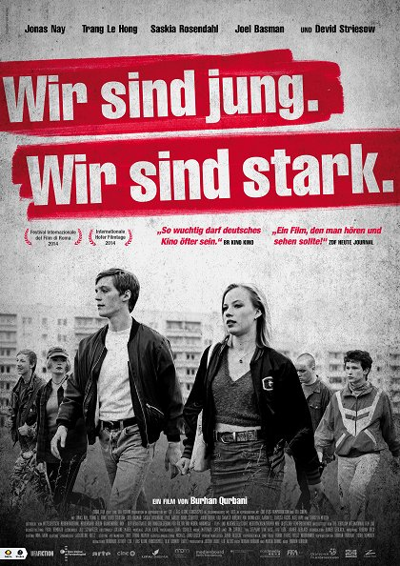
Wir sind jung. Wir sind stark.
= Jsme mladí. Jsme silní.
Burhan Qurbani
Tři pohledy na jednu událost
Srpen 1992, Rostock
Notes:
Strhující drama zachycující rasové nepokoje, které před více než dvaceti lety zachvátily Německo, neodráží jen staré události, ale i přetrvávající problém xenofobie. V srpnu 1992 napadl v německém Rostocku rozbouřený dav sídliště obydlené imigranty. Stefan, Robbie a jejich parta se poflakují po okolí a potyčky s policií i uprchlíky jsou vítaným zpestřením jejich nudných dní. Stefanův otec je místní politik a snaží se situaci uklidnit, ale jen bezmocně naráží na překážky. Lien a její vietnamská rodina chce v Německu zůstat, mají zde práci i přátele, ale s rostoucím napětím se začínají bát o své životy. Tři pohledy na jednu událost spojené v napínavém dramatu plném silných hereckých výkonů.

Slide 12
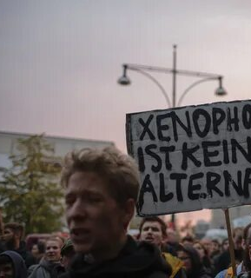
Shrnutí a odpovědi na klíčové otázky
Dalo se útokům zabránit?
ANO – role lokální politiky
Hoyerswerda vs. Riesa jako důkaz
Lokální prevence, komunikace, policejní přístup
Pasivita státu = podpora násilí
Politika může konflikt buď tlumit, nebo přiživovat
Notes:
Jaké závěry si tedy můžeme z této prezentace odnést?
Za prvé – útokům na cizince ve východním Německu po sjednocení se dalo předejít.
Rozhodující roli sehrála lokální politika – jak ukazuje případové srovnání Riesy a Hoyerswerdy. Tam, kde úřady komunikovaly, předcházely napětí a braly situaci vážně, k násilí nedošlo.
Pasivita státu, nedůslednost policie a symbolické ticho vrcholných politiků však často vedly k tomu, že útočníci získali pocit, že jsou v právu – nebo že jim nic nehrozí.
Politika má v takových situacích moc – nejen nastavovat zákony, ale ovlivňovat klima. Může buď konflikt brzdit, nebo ho přiživovat.

Slide 13
Zdroje
Česká televize. „Před třiceti lety se Německo opět stalo jedním státem. Některé propasti však dodnes nezmizely.“ ČT24, 3. října 2020. https://ct24.ceskatelevize.cz/clanek/svet/pred-triceti-lety-se-nemecko-opet-stalo-jednim-statem-nektere-propasti-vsak-dodnes-nezmizely-43972 (staženo 31. března 2025).
Hannemann, Christine. Schrumpfende Städte in Ostdeutschland. Wiesbaden: VS Verlag für Sozialwissenschaften, 2003.
Ireland, Patrick. Socialism, Unification Policy and the Rise of Racism in Eastern Germany. 1997.
Jsme mladí. Jsme silní. Režie Burhan Qurbani. Německo: ZDF/Arte, 2014. https://www.kinoart.cz/cs/filmy/jsme-mladi-jsme-silni-2014 (staženo 31. března 2025).
Karapin, Roger. "Antiminority Riots in Unified Germany: Cultural Conflicts and Mischanneled Participation." Comparative Politics 34, no. 4 (July 2002): 419–438. https://doi.org/10.2307/4146959.

